Slide 1
WRZESIEŃ Z GROSIKIEM
KLASA III A
Miejska Szkoła Podstawowa nr 12
w Piekarach Śląskich
wych. Wioletta Szołtysik

Slide 2
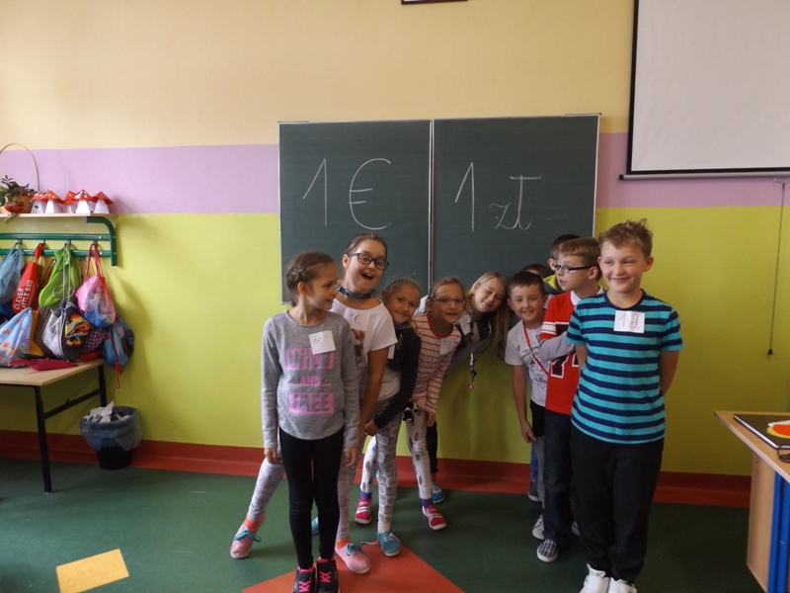
BĘDĄC NA WAKACJACH, PAMIĄTKI KUPOWALIŚMY
W EURO I W ZŁOTÓWKACH

Slide 3
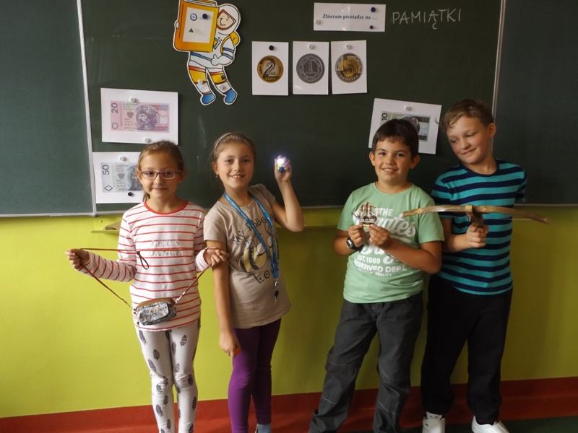
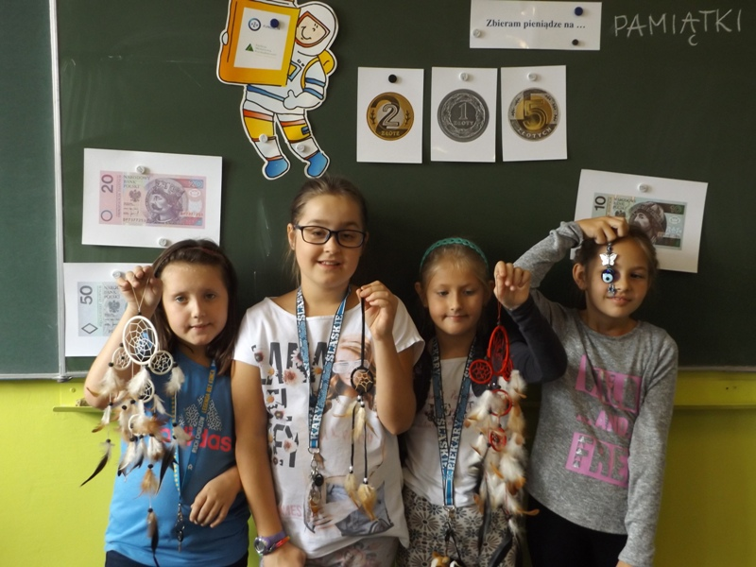
PREZENTUJEMY GROSIKOWI, NASZE WAKACYJNE PAMIĄTKI

Slide 4
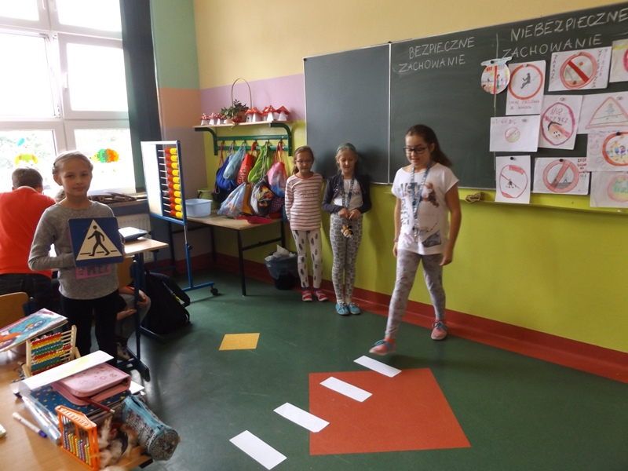
PRZYPOMINAMY O BEZPIECZNYM PRZECHODZENIU PRZEZ JEZDNIĘ

Slide 5
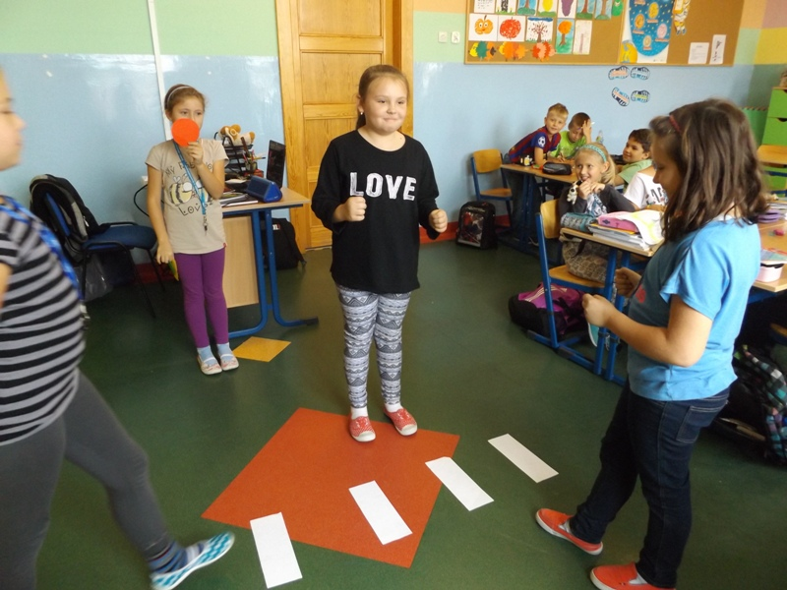
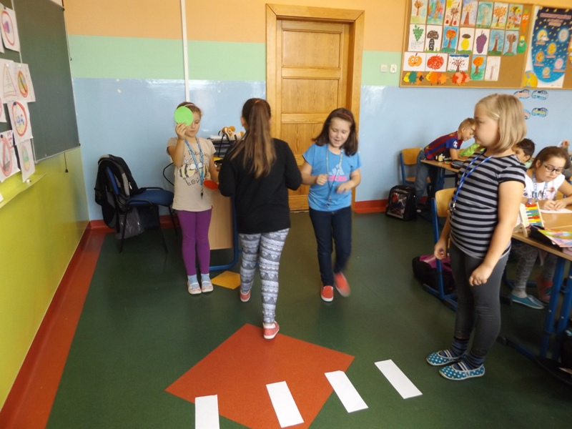
KORZYSTAMY Z SYGNALIZACJI ŚWIETLNEJ

Slide 6
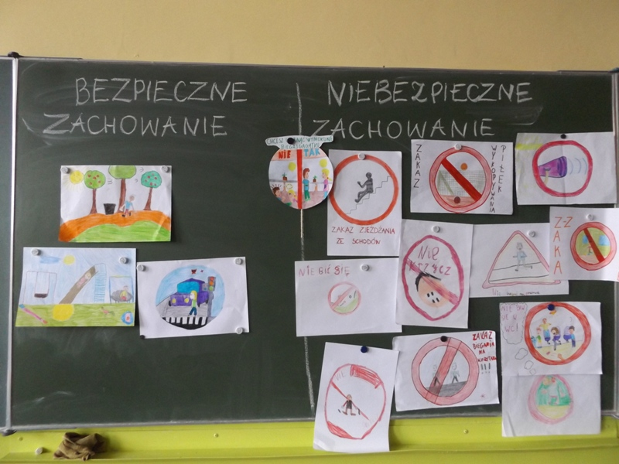
DBAMY O BEZPIECZEŃSTWO SWOJE I INNYCH

